Slide 1
Huurders Belangen Vereniging Gouderak
Jaarverslag 2025

Slide 2

Vergaderingen 2025
Het bestuur HBVG heeft 6 keer vergaderd.
HBVG en Mozaïek Wonen hadden 3 keer lokaal overleg.
HBVG vergaderde 6 keer met de koepel en Mozaïek Wonen.
HBVG nam 5 keer deel aan themasessies met gemeente en woningcorporaties over de prestatieafspraken.
HBVG bracht 5 adviezen uit aan Mozaïek Wonen over huurverhoging, scootmobielbeleid, glasfonds, woonoverlast en leefbaarheid.
HBVG nam 6 keer deel aan overleg met de Woonbond

Slide 3
Huurbeleid 2025
Onzekerheid 2025
In 2025 was er veel onzekerheid over de huurverhoging bij Mozaïek Wonen.
Huurbevriezing
Aanvankelijk was het plan van de overheid om de sociale huren in 2025 en 2026 te bevriezen. Daarom ontvingen huurders wel een brief, met daarbij de kanttekening dat de huurverhoging mogelijk niet zou doorgaan. Uiteindelijk is dit plan ingetrokken.
Huurverhoging
Voor sociale huurwoningen gold landelijk dat de huur in 2025 met maximaal ongeveer 5% mocht worden verhoogd, afhankelijk van het inkomen en de persoonlijke situatie van de huurder.

Slide 4
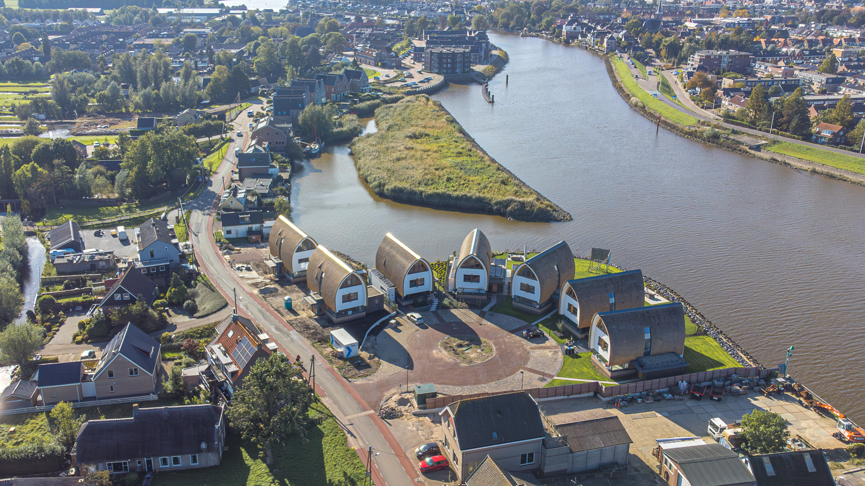
Leefbaarheid
Veilge en leefbare wijken
Het versterken van sociale samenhang in de wijk staat centraal, zodat buurten sterk en toekomstbestendig blijven.
Woonomgeving
Er wordt gewerkt aan een schone, veilige en prettige leefomgeving, waarin onderhoud, uitstraling en leefbaarheid in balans zijn.
Signaleren
Signaleren en aanpakken van problemen in de wijk, zoals overlast, krijgt daarbij aandacht.

Slide 5
Huisvesting Krimpenerwaard 2025
Belangrijke aandachtspunten
. Verduurzaming van bestaande woningen
. Het verbeteren van leefbaarheid en woonkwaliteit in de wijken
. Daarnaast gold vanaf 2025 de nieuwe Huisvestingsverordening Krimpenerwaard. Hiermee wordt geregeld dat sociale huurwoningen beschikbaar blijven voor huishoudens met een lager inkomen en dat woningcorporaties huisvestingsvergunningen kunnen afgeven. Ook werd gewerkt aan betere dienstverlening voor woningzoekenden, onder andere via de vernieuwde website van Wonen in de Krimpenerwaard

Slide 6
Klachtenafhandeling Gouderak 2025
. Klachten en meldingen over onderhoud, leefbaarheid en overlast werden in 2025 besproken en waar mogelijk opgepakt.
. Er was regelmatig overleg tussen de huurdersvereniging en Mozaïek Wonen over signalen uit de wijk.
. Tegelijkertijd bleef er aandacht nodig voor verdere verbetering van de communicatie, terugkoppeling en afhandeling van klachten.

Slide 7
Woonvisie en Prestatieafspraken Krimpenerwaard 2025
. De gemeente Krimpenerwaard, woningcorporaties en huurdersorganisaties maakten gezamenlijke prestatieafspraken over betaalbaar wonen, leefbaarheid en duurzaamheid
. In de woonvisie staat het vergroten van de beschikbaarheid van sociale huurwoningen en het verbeteren van de doorstroming centraal
. Daarnaast is afgesproken om samen te werken aan veilige, leefbare wijken en het verduurzamen van bestaande woningen

Slide 8
Verduurzaming – klankbordgroep Gouderak
. In Gouderak denken bewoners via een klankbordgroep mee over de verduurzaming van woningen en de woonomgeving
. Er wordt gesproken over maatregelen zoals isolatie, energiebesparing en het verbeteren van het wooncomfort in bestaande woningen
. De klankbordgroep geeft ervaringen en signalen van bewoners door, zodat plannen beter aansluiten bij de praktijk in Gouderak

Slide 9
Sociaal statuut
Het huidige sociaal statuut in Gouderak is nog steeds van toepassing. In 2026 staat een wijziging van het sociaal statuut gepland, waarbij de bestaande afspraken in overleg met betrokken partijen worden herzien en geactualiseerd.

Slide 10
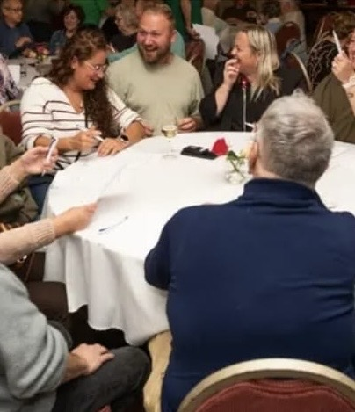
Bestuur HBVG 2025
In 2025 hebben er geen wijzigingen plaatsgevonden in de samenstelling van het bestuur. Het bestuur is ongewijzigd gebleven en heeft in dezelfde samenstelling haar werkzaamheden voortgezet.

Slide 11
Cursus HBVG
Het afgelopen jaar zijn er geen cursussen of trainingen gevolgd binnen het bestuur.

Slide 12
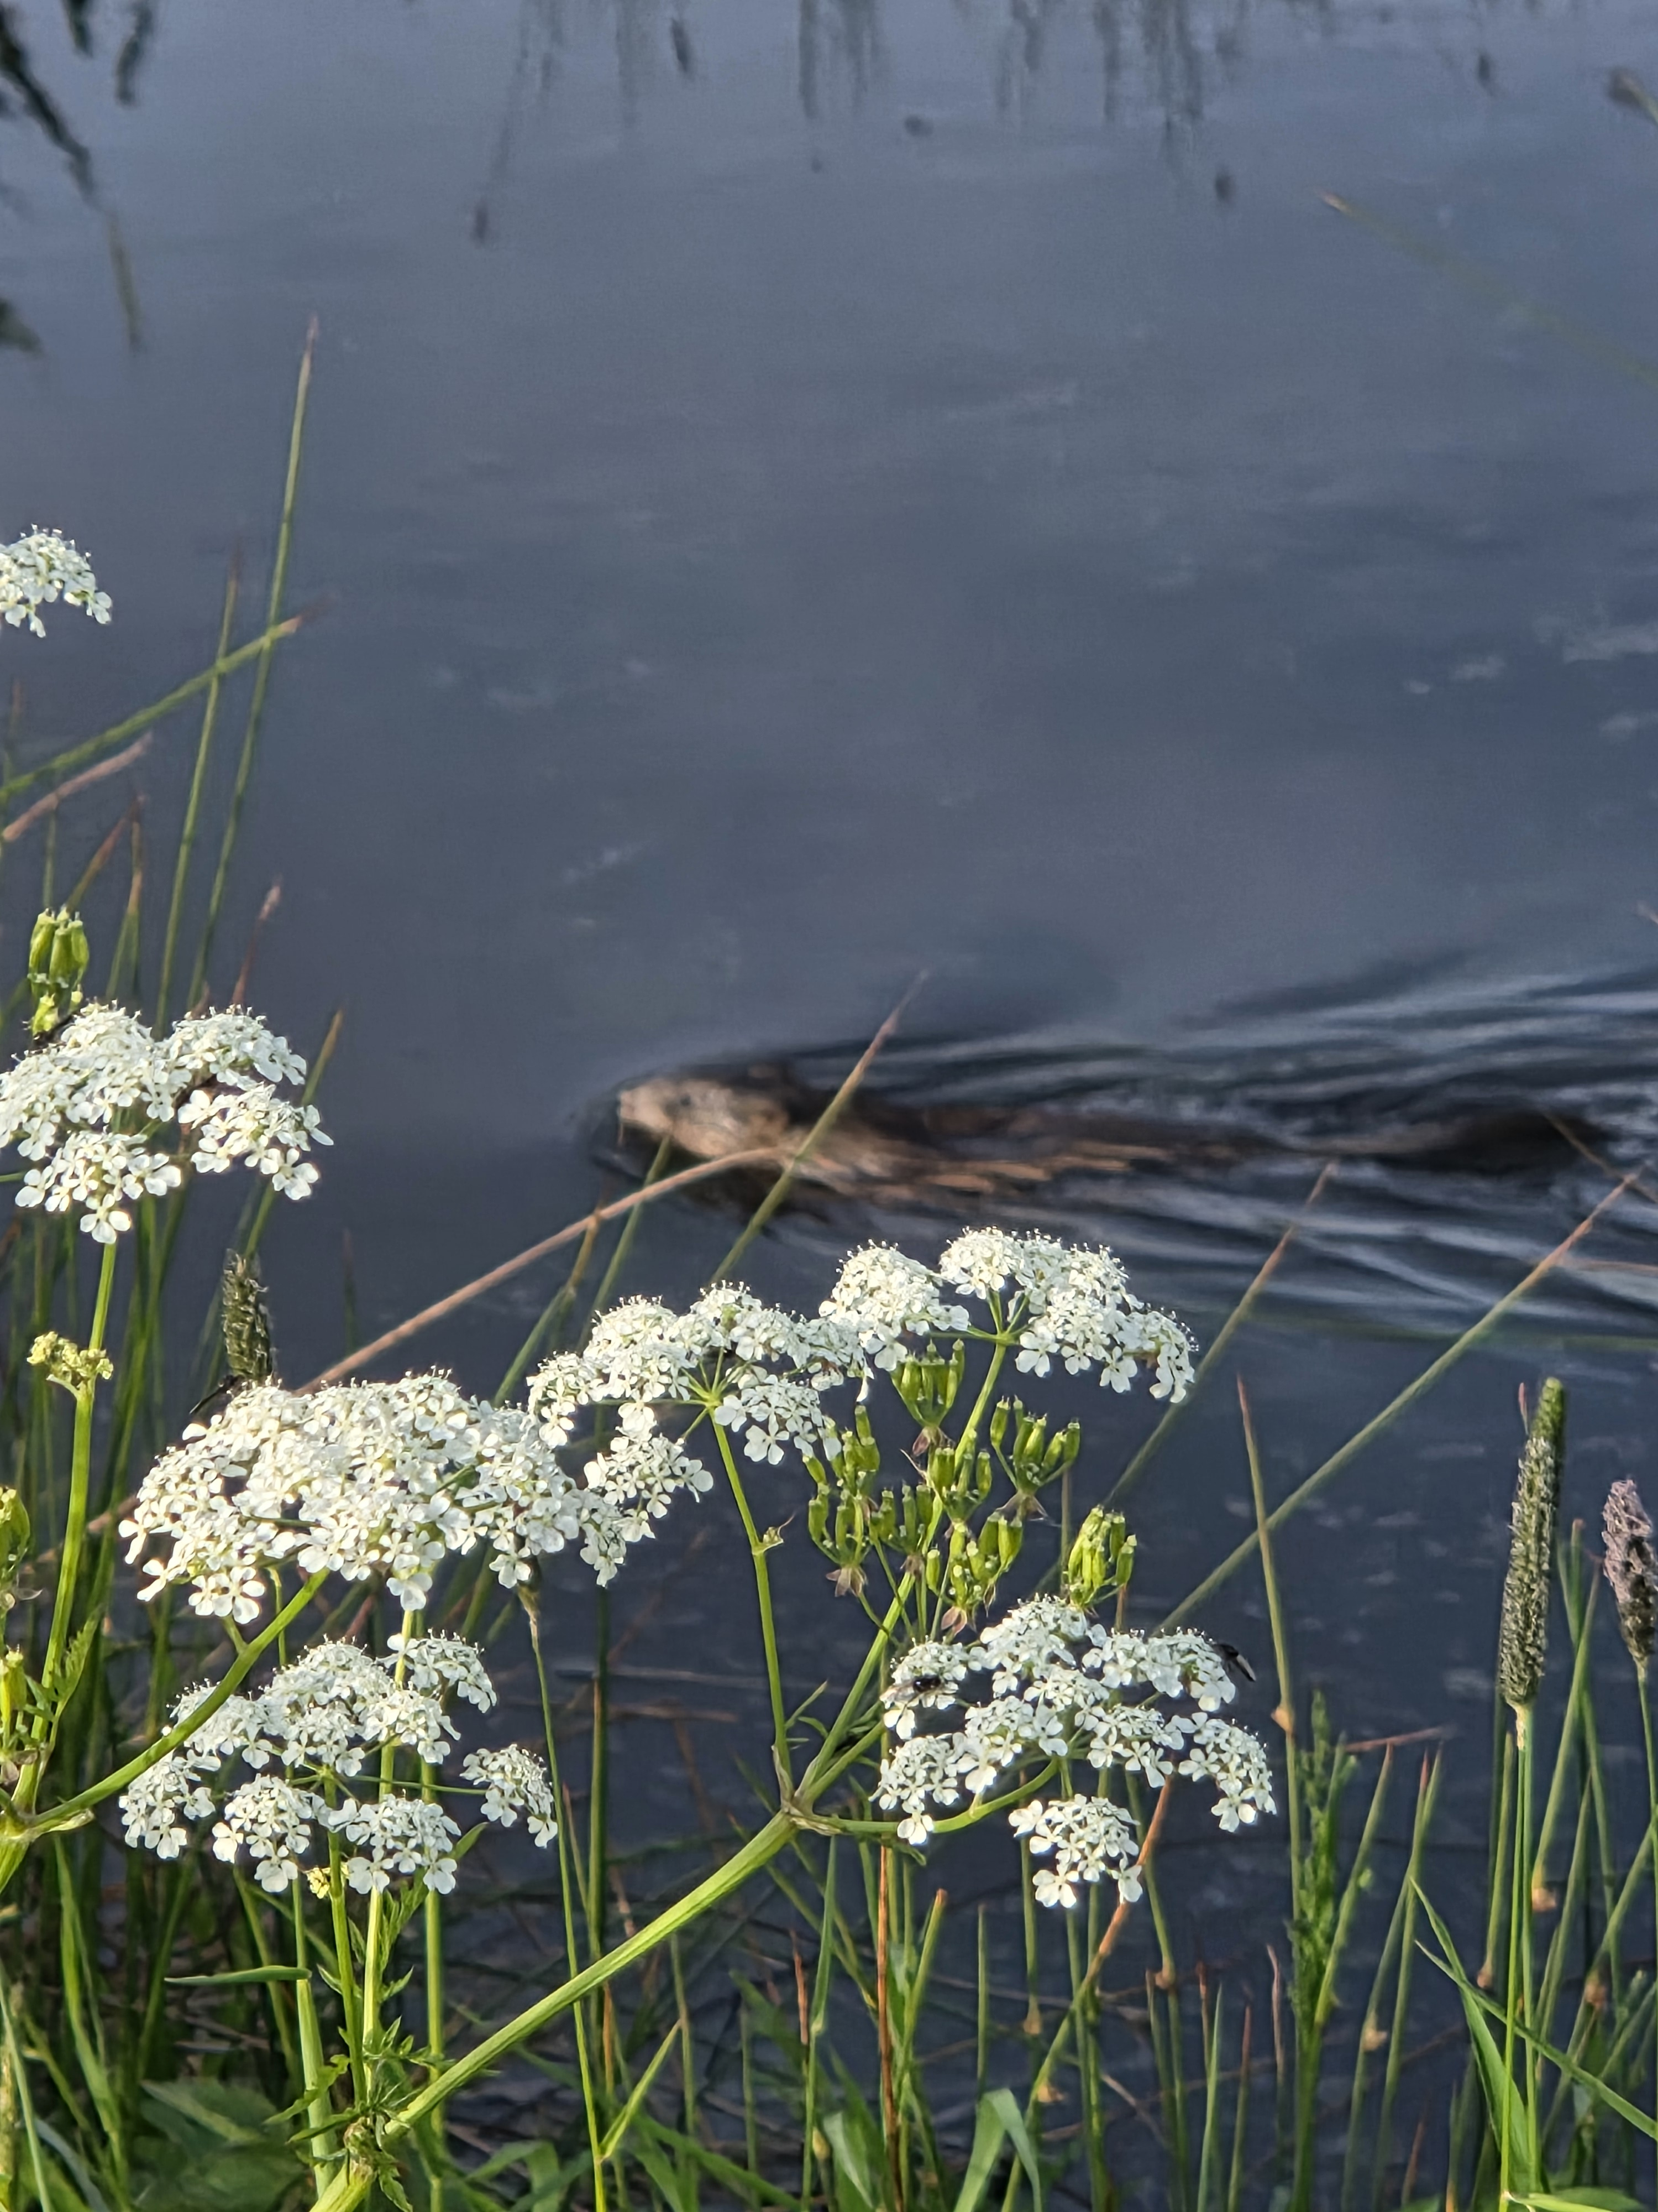
Winnaar fotowedstrijd
Mooiste foto van Gouderak aan de Snippejagerskade, een bever in zijn natuurlijke omgeving. De foto laat op sfeervolle wijze de rust en natuur rondom het dorp zien.
Foto ingezonden door Daisy Verstoep
Verder willen wij iedereen bedanken voor hun deelname en de mooie foto’s die ingezonden zijn!

